Slide 1
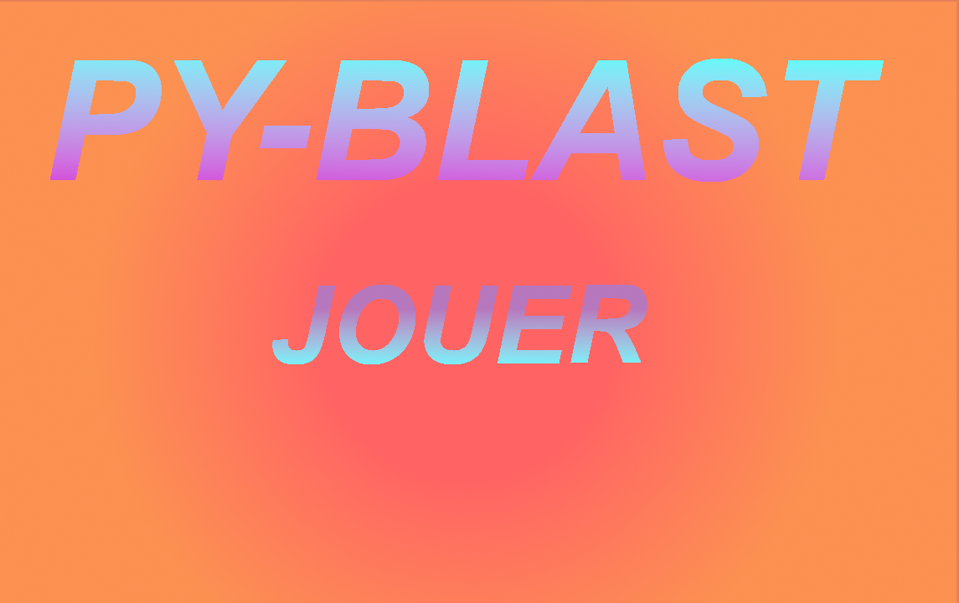
ROBERT Matthieu
CASTEL Lilian
LAYMAJOUX Clément

Slide 2
Concept du jeu
Nous sommes un joueur, et des apparaissent sur la carte contenant des obstacles à des coordonnées aléatoires, il faudra donc les esquiver et les tuer afin de survivre aux différentes vague et donc de faire le meilleur score mais lorsque les ennemis nous touchent, ils réapparaissent à une autre endroit

Slide 3



Les Outils Utilisés
Langage : Python 3.6
Bibliothèque : Pygame
Collaboration : Github

Slide 4
Cahier des charges
Créer un jeu qui doit :
  - Pouvoir déplacer le joueur à l’aide du clavier
  - Pouvoir tuer des ennemis
  - Avoir des ennemis qui se déplacent tout seul
  - Avoir une carte générée aléatoirement
  - Pouvoir diriger l’épée
  - Pouvoir perdre des vies
  - Pouvoir mourir

Slide 5
Répartition des tâches
Clément: -Génération de la salle aléatoirement
-Gestion du son
Matthieu: -Création des différents ennemis
Lilian: -Création du joueur
-Gestion de ses déplacement

Slide 6
Les différents bots
TBBot
LRBot
ABot
CBot
FolBot

Slide 7
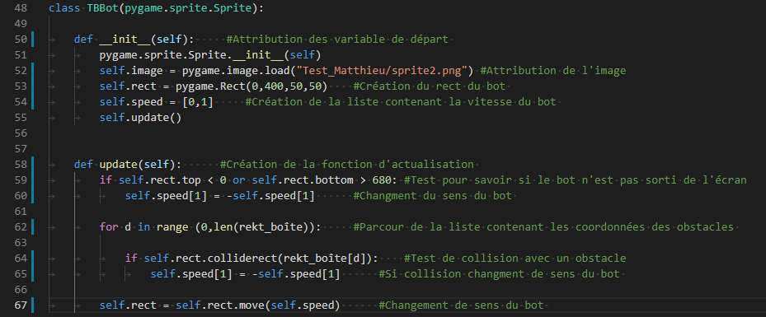

TBBot

Slide 8
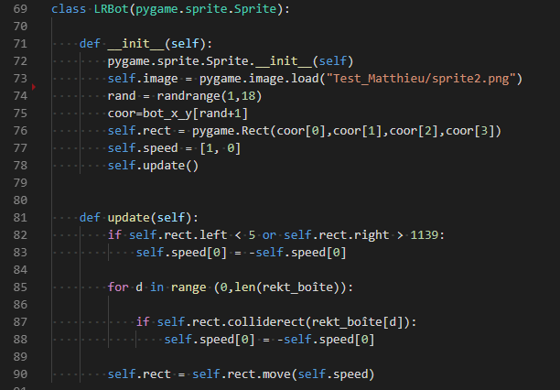
LRBot

Slide 9
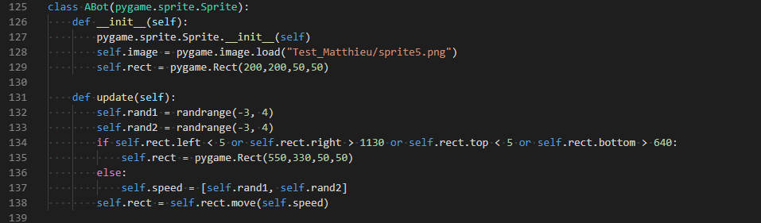

ABot

Slide 10


CBot

Slide 11
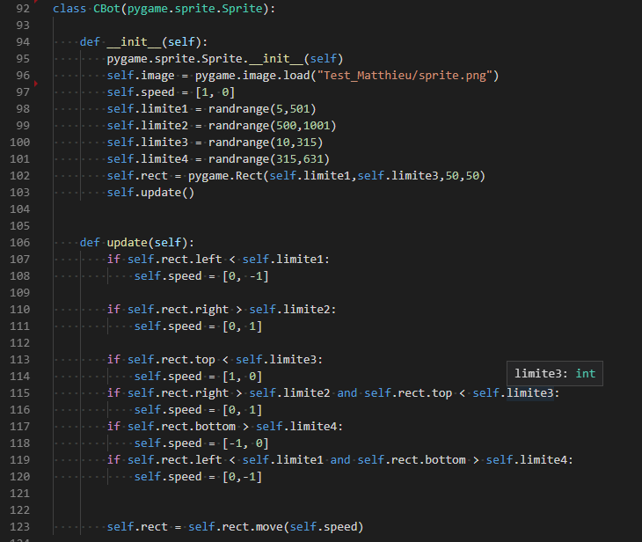
CBot

Slide 12


FolBot
0
x
Bot (x1,y1)
Joueur (x2,y2)
x1 – x2 = x3
y1 – y2 = y3
y

Slide 13
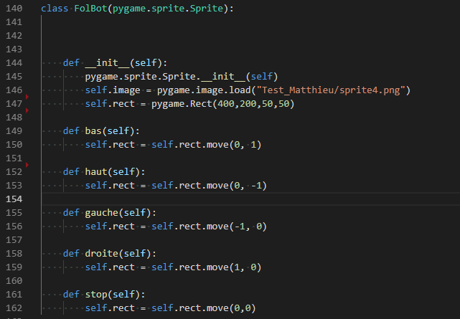
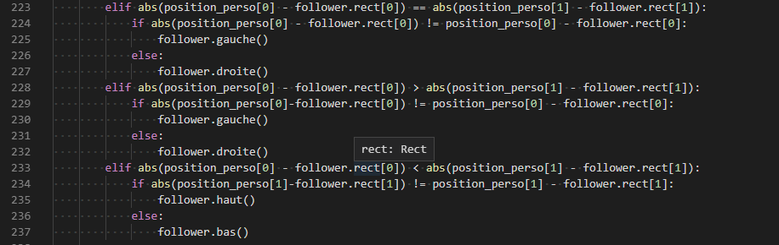
FolBot

Slide 14
Merci pour
Votre attention

